Slide 1

Progetto 2:
Analisi dei ritardi e guasti del trasporto scolastico di NY
Sistemi e Architetture per Big Data
Marco Giorgi, Andrea Conidi
A.A 2019/2020
Notes:
In questa presentazione andremo a mostrare le scelte progettuali,l’architettura scelta, i passi per la risoluzione delle query e le conclusioni

Slide 2




Architettura

Slide 3

Docker Compose
version: '3'
services:
zookeeper:
image: confluentinc/cp-zookeeper:5.2.1
hostname: zookeeper
container_name: zookeeper
ports:
-
environment:
ZOOKEEPER_CLIENT_PORT: 2181
ZOOKEEPER_TICK_TIME: 2000
broker:
image: confluentinc/cp-kafka:5.2.1
hostname: broker
container_name: broker
depends_on:
- zookeeper
ports:
- "29092:29092"
- "9092:9092"
environment:
KAFKA_BROKER_ID: 1
KAFKA_CREATE_TOPICS: 'flink'
KAFKA_ZOOKEEPER_CONNECT: 'zookeeper:2181'
KAFKA_LISTENER_SECURITY_PROTOCOL_MAP: PLAINTEXT:PLAINTEXT,PLAINTEXT_HOST:PLAINTEXT
KAFKA_ADVERTISED_LISTENERS: PLAINTEXT://broker:,PLAINTEXT_HOST://localhost:9092
KAFKA_OFFSETS_TOPIC_REPLICATION_FACTOR: 1
labels:
kompose.service.type: LoadBalancer
jobmanager:
image: flink
hostname: jobmanager
container_name: jobmanager
expose:
ports:
command: jobmanager
tty: true
stdin_open: true
environment:
- JOB_MANAGER_RPC_ADDRESS=jobmanager
volumes:
- ./data/flink:/data
taskmanager:
image: flink
hostname: taskmanager
container_name: taskmanager
expose:
- "
depends_on:
- jobmanager
command: taskmanager
environment:
- JOB_MANAGER_RPC_ADDRESS=jobmanager
Notes:
indeciso sul colore perché lo sfondo tutto nero è fastidioso

Slide 4

Fase Iniziale: Analisi del dataset
Tempo del Delay espresso in molteplici modi
Presenza di dati errati
Selezione campi di interesse
Presenza valori nulli
40 MINUTES
ott-12
40 MINUTOS

Slide 5
Data Parser
Delay
lettura del campo finchè è un numero
range:
minuti<720
fix bug mese: ott-15 → 10-15
ore : contiene lettera “h”
intervallo di valori: selezione del lowerbound
campo vuoto = ritardo nullo
Company Name
lettura del campo fino alla presenza dei caratteri : {‘, (}
Time Slot
05:00 - 11:59 → AM
12:00 - 18:59 → PM

Slide 6
Apache Kafka
stream_simulator.py
producer = KafkaProducer(bootstrap_servers='localhost:')
# producer = KafkaProducer(bootstrap_servers='xxx:9092')
filename = 'dataset/bus-breakdown-and-delays.csv'
K = 1 / 8000 # fattore di compressione
f = open(filename, "r")
f.readline()
line_count = 0
date_before = 0
for line_count, line in enumerate(f):
if len(line.split(";")) == 21:
date_time_str = line.split(";")[7]
date_object1 = datetime.strptime(date_time_str, '%Y-%m-%dT%H:%M:%S.%f')
current_date = time.mktime(date_object1.timetuple())
if line_count == 0:
date_before = current_date
sleep((current_date - date_before) * K)
producer.send('flink', str.encode(line))
date_before = current_date
else:
continue
Notes:
per quanto riguarda il simulatore per lo stream di dati è stato implementato uno script in python il cui input è il file csv. K è fattore di compressione ovvero il parametro che consente l’accelerazione dell’invio delle tuple, 1/8000 è stato scelto in maniera random. Una volta terminato lo sleep definito come differenza tra i tempi del valore corrente e quello precedente moltiplicata per il fattore di compressione, le tuple sono state inviate all’interno di una topica di kafka definita “flink” in modo da essere così consumata successivamente dai vari consumer sottoscritti ad essa

Slide 7
Streaming From Kafka
public class StreamingFromKafka {
public static void main(String[] args) throws Exception {
StreamExecutionEnvironment env = StreamExecutionEnvironment.getExecutionEnvironment(); env.setStreamTimeCharacteristic(TimeCharacteristic.EventTime);
Properties properties = new Properties();
//properties.setProperty("bootstrap.servers", "broker:29092");
properties.setProperty("bootstrap.servers", "localhost:9092");
properties.setProperty("group.id", "flink");
DataStream<NYBusLog> stream =
env.addSource(new FlinkKafkaConsumer<>("flink", new NYBusLogSchema(), properties));
Query1.run(stream);
//Query2.run(stream);
//Query3.run(stream);
env.execute();
}
}
Notes:
Appunto il consumer, definito nel progetto con un FlinkKafkaConsumer sottoscritto appunto alla topica “flink” e definito attraverso le opportune propreties. In questa slide possiamo vedere che è stato definito lo StreamExecutionEnviroment in cui è assegnata come nozione di tempo l’Event Time.

Slide 8
Metriche
Throughput
Meter meter getRate( ): event/secondo
UI Flink: numRecordsOutPerSecond per Source : record/secondo
UI Flink: numRecordsInPerSecond per Sink: record/secondo
Latenza
Calcolo personalizzato
Ambiente di Sviluppo:
Intel core i7 8th gen, 16gb RAM, SO : Ubuntu 20.04 LTS su VM.
Intel core i7 5th gen, 8gb RAM, SO: Ubuntu 18.04 LTS

Slide 9
Metriche Throughput
throughput.py
URL = ""
URL1 = ""
name_file=str(sys.argv[1])
size_window=str(sys.argv[2])
var = 1
f = open("testIN"+name_file+size_window+".txt", "a+")
g = open("testOUT"+name_file+size_window+".txt", "a+")
while var == 1 :
r = requests.get(url = URL)
k = requests.get(url = URL1)
data = r.json()
data2 = k.json()
throughput_medio= data[0]['avg']
throughput_medio1= data2[0]['avg']
t= time.time()
f.write("%s; %s\n" %(t,throughput_medio))
g.write("%s; %s\n" %(t,throughput_medio1))
print "tempo:%s, th:%s" %(t,throughput_medio)
print "tempo:%s, thOUT:%s" %(t,throughput_medio1)
time.sleep(1)

Slide 10
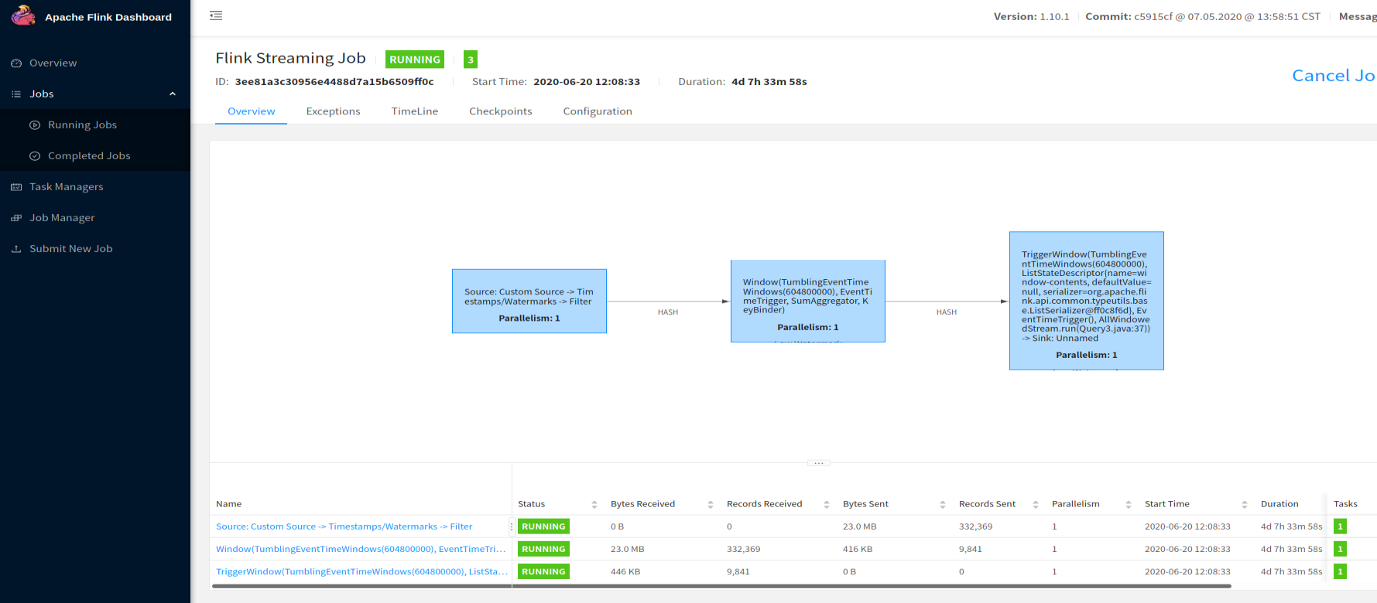
User Interface Flink

Slide 11
Query 1
assignTimestamps
AndWatermarks
KeyBy : boro
time
Window()
Aggregate( )
NyBusLog
<boro,NyBusLog>
NyBusLog,
boro,
Time Window
Start Window,
boro x, avg x,
boro y, avg y
….
boro z, avg z
time
Window
All()
process()
<boro,avg_delay>
(boro,avg delay),
Time Window
Notes:
Come primo passo sono state assegnati i timestamp e i watermarks allo stream con una lateness di 1 secondo per gestire eventuali flussi non in ordine e successivamente sono state effettuate operazione di filtraggio opportune: sono state scartate le tuple il cui campo quartiere è vuoto, il ritardo non valido e che non è presente nelle fasce orarie scolastiche. Dopo tutto ciò è stato assegnato attraverso la keyby come chiave agli stream il quartiere, è stata definita la size della finestra allo scadere della quale tramite la funzione aggregate si andrà eseguire la media dei ritardi per quartieri. Tramite la time windowall andiamo ad associare per ogni risultato la finestra di appartenenza e tramite process andiamo a raggruppare i risultati per finestra così da ottenere alla fine un datastream di stringhe da salvare sul file di output.

Slide 12
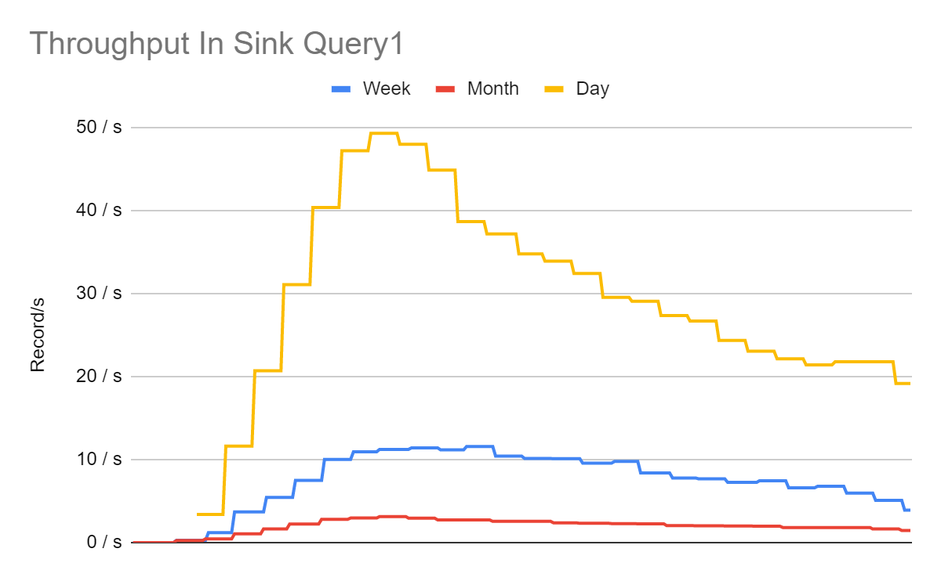
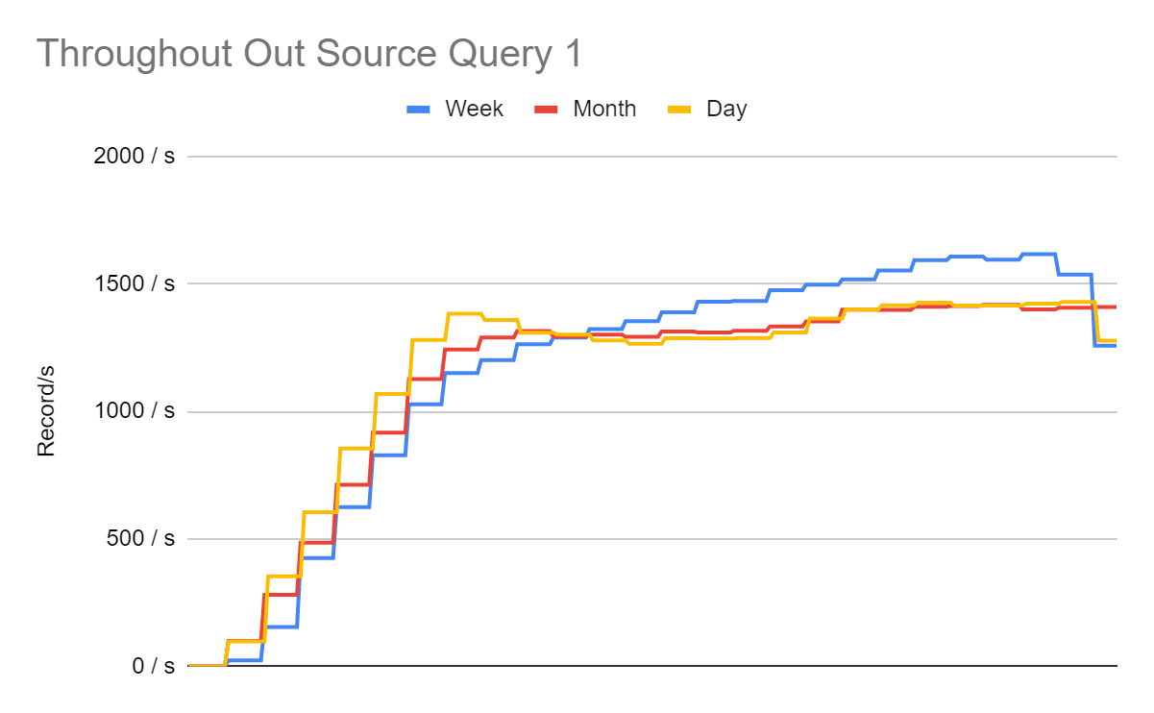
Query 1 Throughput

Slide 13
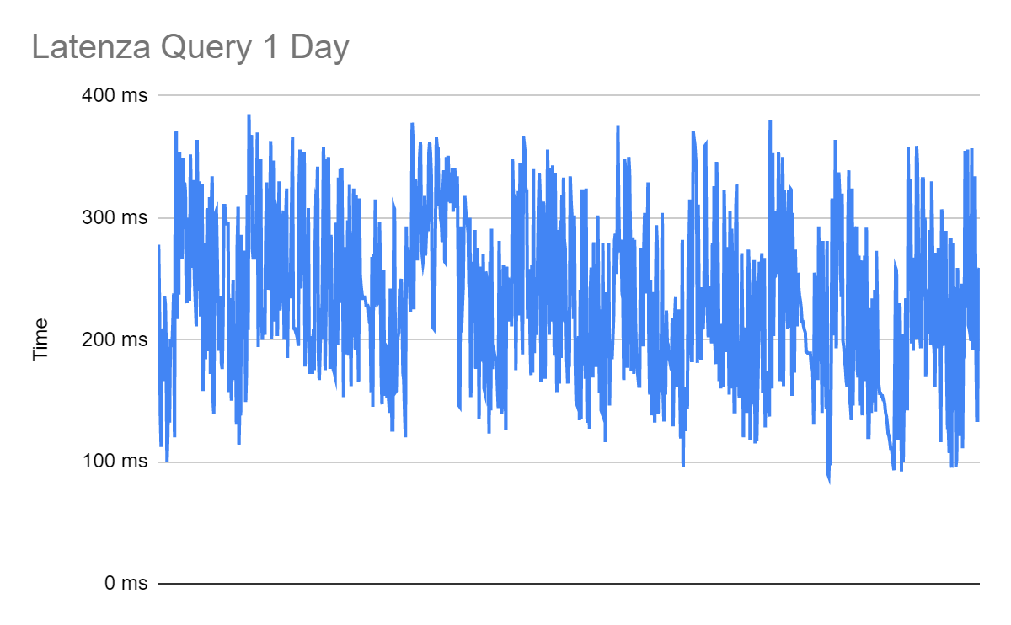
Query 1 Latenza Window 24h

Slide 14
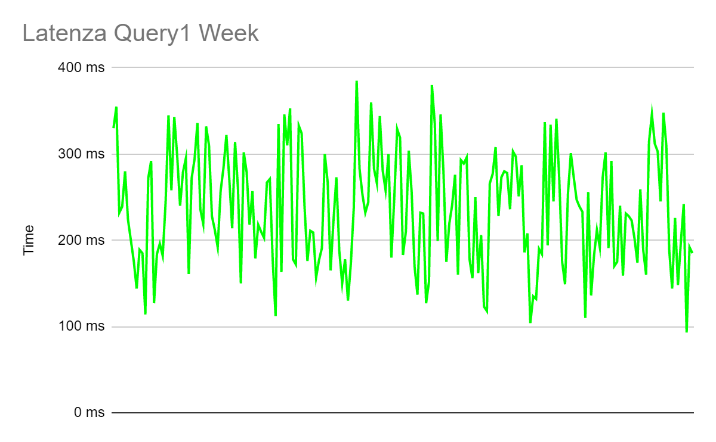
Query 1 Latenza Window 7d

Slide 15
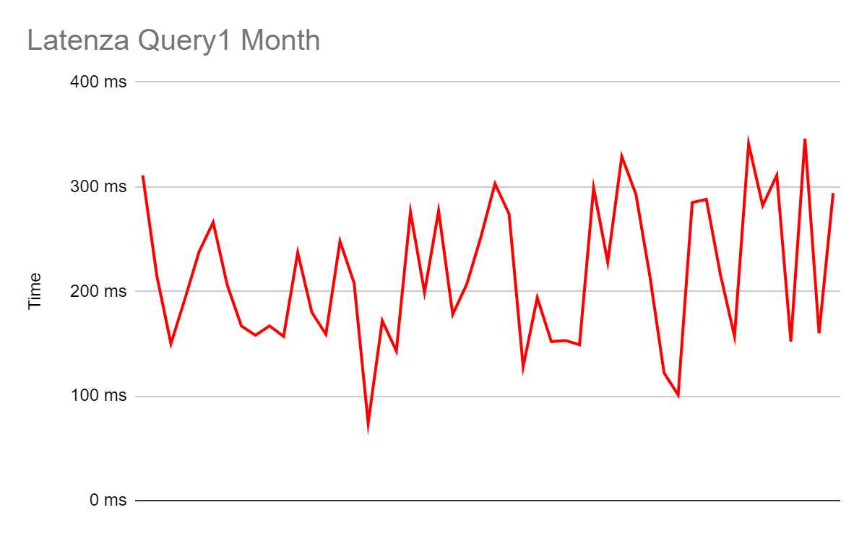
Query 1 Latenza Window 30d

Slide 16
Query 2
assignTimestamps
AndWatermarks
KeyBy :Delay
Reason
time
Window
Aggregate
NyBusLog
<Delay Reason,
NyBusLog>
NyBusLog,
delay reason,
Time Window
Start Window,
AM: reason k,
PM: reason k
k=1,2,3
time
WindowAll
process
<delay reason,
count AM,count PM>
(delay reason,
count AM,count PM),
Time Window
Notes:
Il primo passo di assegnamento è uguale alla query 1, sono state scartate con la filter solo le righe che non fanno parte delle fasce orarie imposte. Tramite la keyby è stato definito un keyedStream con chiave la ragione del ritardo, è stata assegnata dunque la window con la size opportuna e alla finestra è stata associata la funzione aggregate con la quale sono contati i ritardi per ragioni di ritardo in un contatore AM e in un contatore PM: esempio se il giorno T ho autobus Y e autobus Z il cui ritardo dovuto al traffico intenso per Y è la mattina mentra per Z il pomeriggio, i contatori relativi alla reason “Traffico intenso”, sono entrambi incrementati di 1. Infine definita la windowAll è stata implementata la funzione di Process in cui vengono raggruppati per finestra gli stream, vengono inseriti in due liste separate i valori dei contatori e le relative ragioni di ritardo. Dopo aver ordinate le liste sono stati estratti le prime 3 reason di entrambi gli slot. Infine ciò che restituisce la Process sarà dunque un DataStream di stringhe da stampare sul file di output

Slide 17
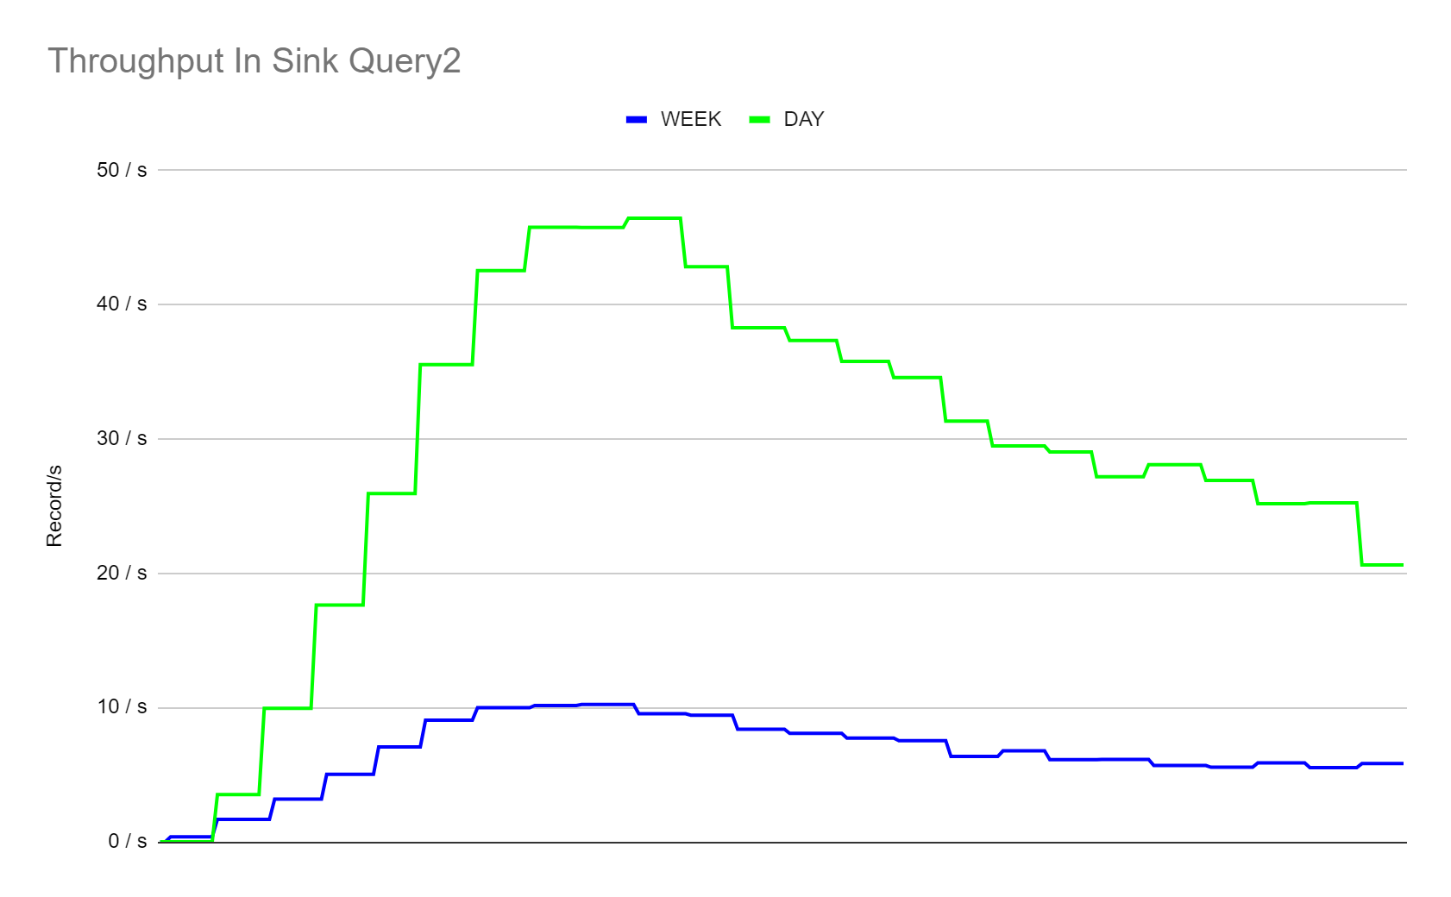
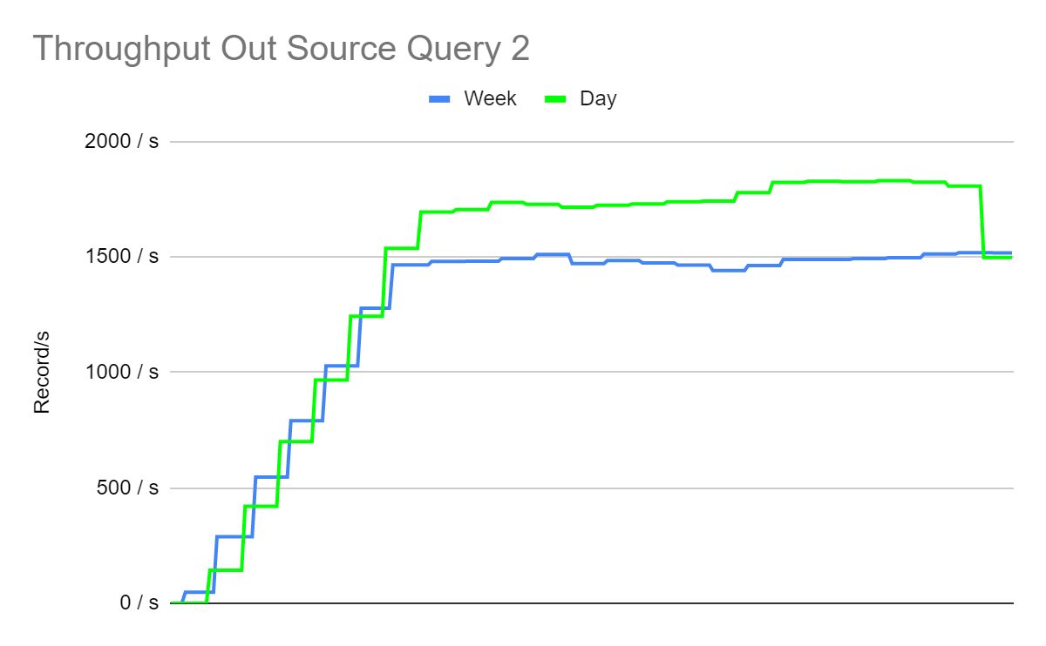
Query 2 Throughput

Slide 18
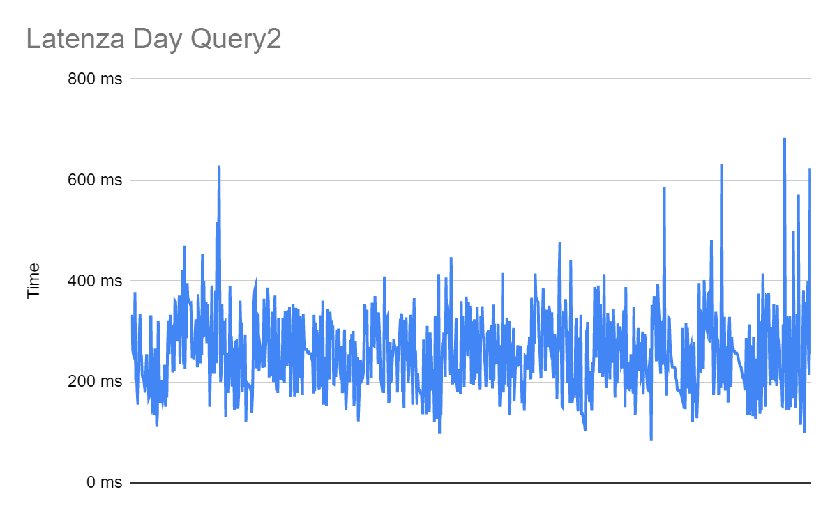
Query 2 Latenza Window 24h

Slide 19
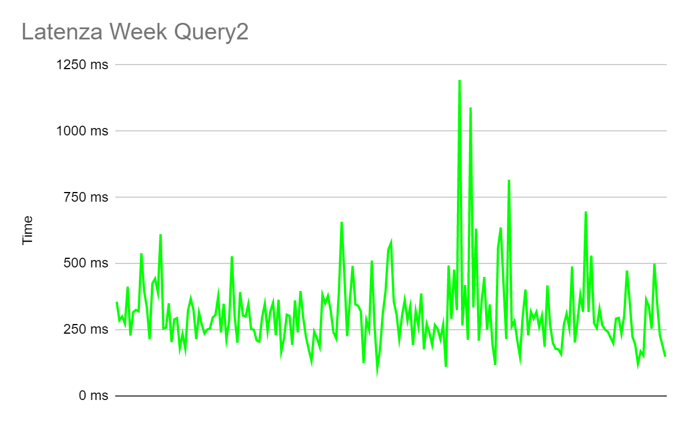
Query 2 Latenza Window 7d

Slide 20
Query 3
assignTimestamps
AndWatermarks
KeyBy:
Company
Name
time
Window
Aggregate
NyBusLog
<Company Name,
NyBusLog>
NyBusLog,
Company Name,
Time Window
Start Window,
company name k, score k,
company name x,
score x
…….
time
WindowAll
process
<company name,
score >
(Company Name,
score),
Time Window
Notes:
Il primo passo è sempre assegnare allo stream i timestamps e gli watermarks definendo una lateness pari a 1 secondo per gestire gli arrivi fuori ordine. dopodichè si filtra lo stream andando a scartare quelle righe che presentano ritardo non valido e che non appartengono alle fasce orarie definite in precedenza ( AM e PM). una volta filtrato si andrà a trasformare lo stream in un keyedstream avente come chiave il nome della compagnia e si andrà a definire tramite time window la durata della finestra. L’aggregate function andrà a contare il numero di occorrenze dovute a heavy traffic meccanical problem e other reason ed allo scadere della finestra calcolerà lo score secondo la formula definita nella traccia. Per salvare i risultati nel formato richiesto, tramite timewindowall abbiamo associato i risultati alla finestra di appartenenza e tramite process si è creato un nuovo datastream di stringhe salvato in un file di output come richiesto dalla traccia.

Slide 21
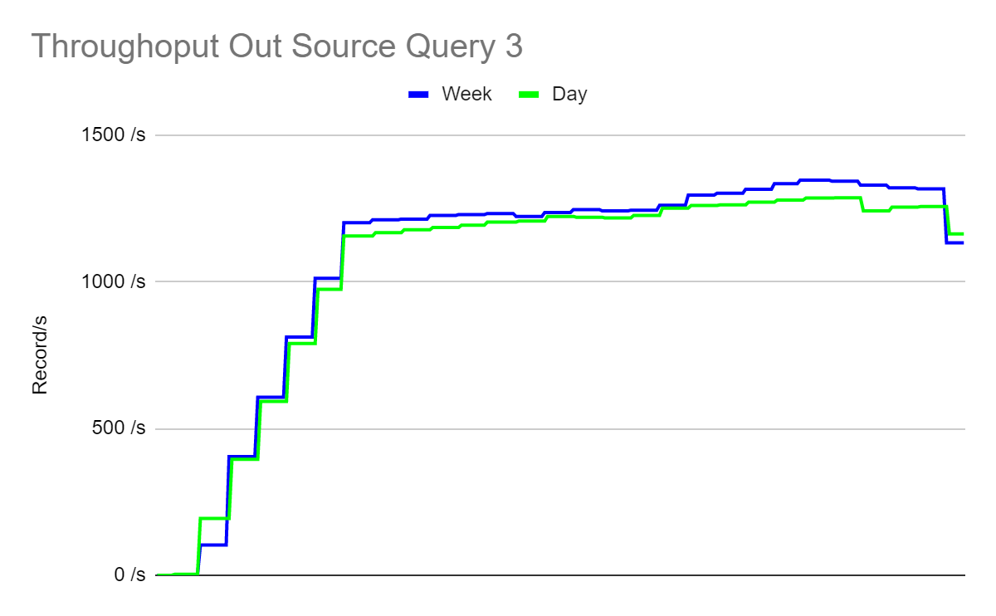
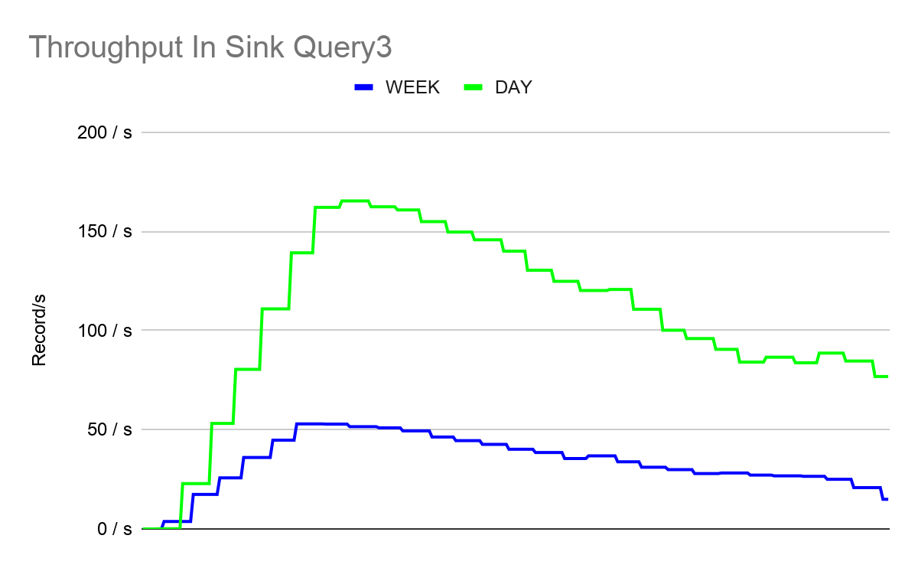
Query 3 Throughput

Slide 22
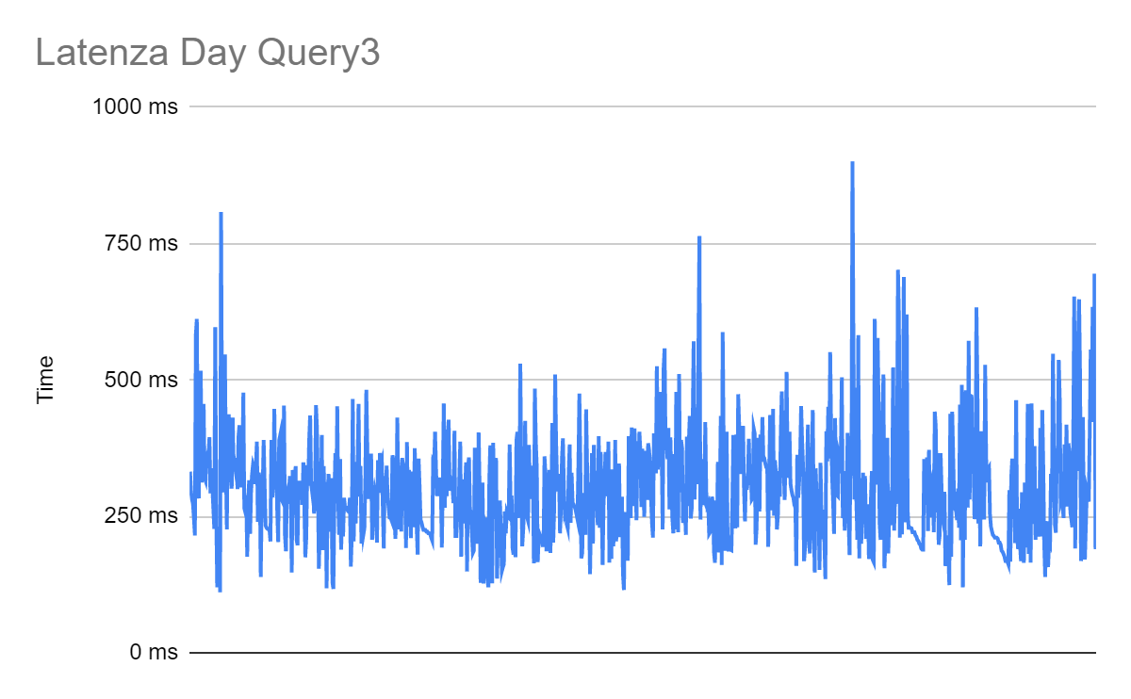
Query 3 Latenza Window 24h

Slide 23
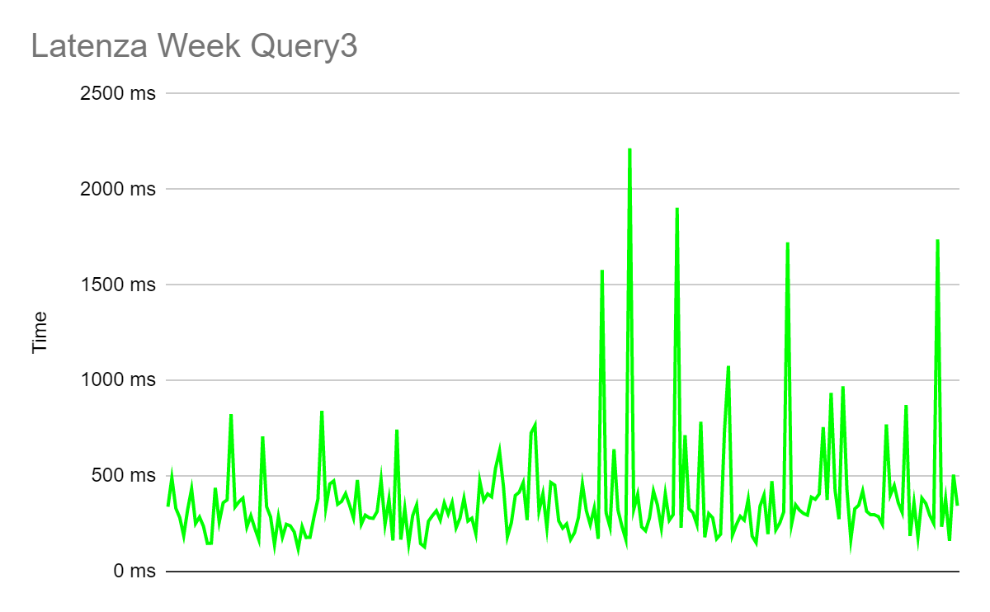
Query 3 Latenza Window 7d

Slide 24
Metriche: Calcolo Latenza
Latenza:
tramite Map, associato ad ogni tupla il timestamp corrente all’applicazione
all’interno della finestra viene selezionato il massimo ts per ogni chiave
all’interno della process viene calcolato il massimo ts per ogni finestra da sottrarre al timestamp corrente nella process.

Slide 25
Risultati
Throughput Medio [Record/s]
 | Window Size | 24 ore | 7 Giorni | 1 Mese
Source | Query1 | 1.138,80 | 1.154,26 | 1.116,42
 | Query2 | 1.441,221 | 1.256,812
 | Query3 | 1.046,118 | 1.077,745
Sink | Query1 | 29,719 | 7,3740 | 1,965
 | Query2 | 29,382 | 6,6765
 | Query3 | 107,102 | 33,744
Latenza Media [ms]
Window Size | 24 ore | 7 Giorni | 1 Mese
Query1 | 233,2668024 | 236,5721393 | 216,18
Query2 | 258,0042644 | 313,4527363
Query3 | 303,2980769 | 381,4975124
Notes:
Per quanto riguarda i risultati medi per il througput notiamo come l andamento dalla source sia in qualche modo costante come ci aspettiamo mentre per quanto riguarda il thouput verso il sink sia giustamente differente in funzione della finestra)
Per quanto riguarda la latenza i tempi siano abbastanza simili in media. Si è scelto di misurare la latenza in questo modo:
-tramite map assegno un timestamp pari al tempo corrente al momento dell’arrivo nello stream
- nel keyed stream prendo il massimo valore del ts per ogni chiave presente nella finestra
- nella process prendo il massimo tra i valori precedentementi selezionati ( prendo il massimo dei massimi) e lo sottraggo con il tempo corrente al momento della scrittura sul file.

Slide 26
Conclusioni
Flink marca l’inizio della finestra a partire dal 1 gennaio 1970
es: nel caso della finestra mensile la data di inizio della prima finestra è il 3 agosto 2015
I valori ottenuti per le metriche sono dipendenti dal fattore di scala K= 1/8000 utilizzato nello streaming
Le metriche sono state misurate in locale, in caso di cluster è necessaria sincronizzazione
A differenza di altri framework DSP, Flink permette di implementare finestre user-defined
Flink è stato scelto per le similitudini con Apache Spark

